Slide 1
Módulo 5. Aplicación Web de Ciencia de datos
LIVE | Data Science SS2 | Preparar para aplicar

Slide 2

Bienvenida e Introducción
Agenda
Objetivos de la sesión
Panorámica de la sesión
Bienvenida
Introducción

Slide 3

Agenda
4
1
Sesión Síncrona 1
Aprender
3
2
Trabajo asíncrono 1
Profundizar | Ruta de Aprendizaje
Sesión Síncrona 2
Preparar para Aplicar
2
3
4
Trabajo asíncrono 2
Aplicar en el trabajo | Reto
1

Slide 4

Objetivos particulares de la sesión
Manipularás información contenida base de datos CSV para construir dataframes con memoria cache habilitada
Usarás las componentes de Streamlit para construir dashboards interactivos
Generaras graficos y mapas para representar información de forma analitica para la toma de decisiones.

Slide 5
Panorámica de la sesión
1 | Integrar Aprender + Profundizar
2 | Práctica (ciclos)
3 | Reflexión
4 | Plan de aplicación
Cierre de sesión

Slide 6

Bienvenida | Dinámica
Ingresar a la url que se te proporcione en el chat

Slide 7

Introducción
El desconocimiento de la infraestructura de software y hardware para la creación de sitios web puede representar un reto importante para un científico de datos que tiene la necesidad de visualizar y caracterizar su información.
Al término de esta sesión serás capaz de crear crear dashboards interactivos profesionales usando los recursos disponibles en Streamlit y Python

Slide 8

1 | Integrar Aprender + Profundizar
1.1 Aprender + Profundizar
1.2 Conexión
1.3 Aprendizajes
Integrar
Aprender + Profundizar
1

Slide 9


1. Integrar | Aprender + Profundizar
En esta sesión asociaremos los temas de las sesiones previas para reflexionar:
¿Cómo integro los conocimientos adquiridos en mi quehacer diario para generar un dashboard?
¿Conozco la información que manipulo en mi trabajo, como puedo volverla un dataframe y visualizarlo de forma interactiva?
¿Será importante mostrar la información en forma gráfica para la toma de decisiones en mi empresa?

Slide 10

1. Integrar | Conexión
Ingresa a https://kahoot.it/
con el codigo que te proporcione en el chat
Duración: 10 minutos

Slide 11
1. Integrar | Aprendizajes
Explorar los mecanismos para la obtención de datos de manera eficiente
Crear y personalizar dashboards profesionales usando los componentes de Streamlit
Emplear gráficas de diversos tipos para exploración de datos usando Streamlit y bibliotecas de Python
Crear mapas que permitan visualizar base de datos con datos de latitud y longitud de puntos geográficos

Slide 12

2 | Práctica 1 Caso Netflix : Dashboard para visualizar datos de filmes
2.1 Contexto
2.2 Instrucciones
2.3 Trabajo en equipo
2.4 Integración del trabajo en equipo
Práctica
2

Slide 13
2.1 Práctica | Contexto
Netflix ofrece una base de datos de filmes gratuita para que cientificos de datos pueden realizar aplicaciones
Usaremos esta base de datos para construir un dashboard que nos permita visualizar filmes, realizar busquedas, filtrar filmes por director entre otras funciones
1629484330

Slide 14

2.2 Práctica | Instrucciones
Descarga el archivo movies.csv
Genera una libreta en Google Colab para esta práctica, cuya estructura esté basada en los análisis solicitados
Lee, en un dataframe, todos los registros del archivo, usando una funcion con el atributo @cache, dicha funcion debera recibir un parametro para determinar el numero de filmes a recuperar (500) por default

Slide 15

2.3 Práctica | Trabajo en equipo
BreakOut Rooms
Usando el dataframe anterior crear un dashboard con la siguiente funcionalidad:
Colocar un componente checkbox en el sidebar del dashboard que permita visualizar todos los filmes recuperados
En el sidebar del dashboard colocar un componente de texto y un boton de comando y realizar las siguientes operaciones:
Buscar los filmes por titulo
El tipo de concidencia sera del tipo “que contenga”
Debera buscar filmes sin importar se escriban en minusculas o mayusculas
Notes:
Se puede poner pd.set_option('display.float_format', lambda x: '%.2f' % x) antes del describe

Slide 16
2.3 Práctica | Trabajo en equipo
BreakOut Rooms
En el sidebar colocar un componente selectedbox y un boton de comando, con las siguientes caracteristicas:
Debera mostrar un titulo y cargar la columna ‘director’ del dataframe
El boton de comando debera tomar el director seleccionado y llamar una funcion que filtre los filmes realizados por ese director

Slide 17
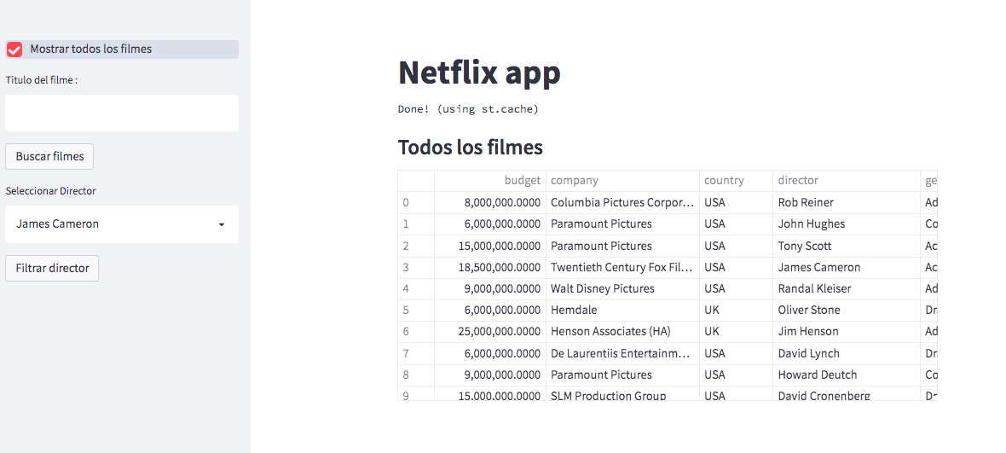
2.3 Práctica | Trabajo en equipo
Solo como sugerencia se espera un dashboard con la siguiente apariencia en la sección para mostrar todos los filmes :

Slide 18
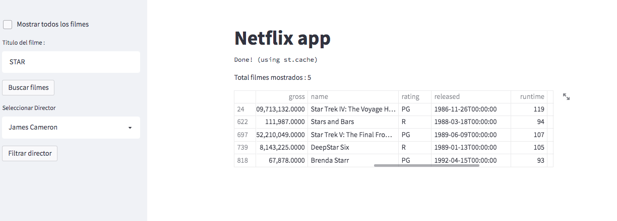
2.3 Práctica | Trabajo en equipo
Solo como sugerencia se espera un dashboard con la siguiente apariencia en la sección de buscar filmes:

Slide 19
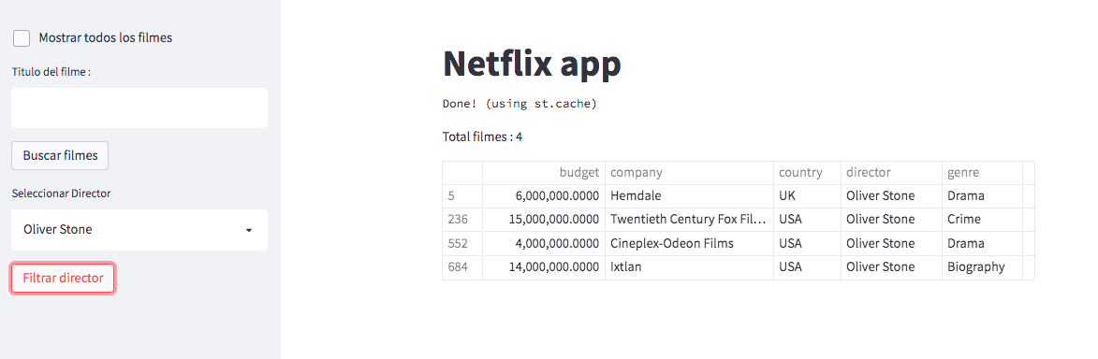
2.3 Práctica | Trabajo en equipo
Solo como sugerencia se espera un dashboard con la siguiente apariencia en la sección de filtrar por director :

Slide 20

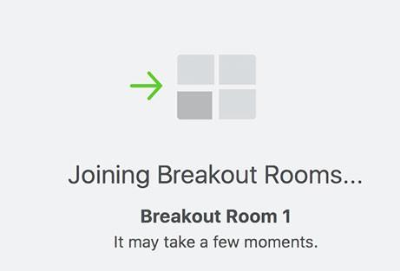
Zoom | BreakOut Rooms (BOR)
Al unirte, aparecerá un mensaje
Después estarás con un grupo pequeño de compañeros

Slide 21

2.4 Práctica | Integración del trabajo en equipo
¿Cuál consideras fue el grado de dificultad de la práctica?
¿Qué controles ocupaste con más frecuencia?
¿Te fue posible usar cache en algunas de los funciones generadas?
¿Qué reportes gráficos podrías generar con la base de datos proporcionada?

Slide 22
2 | Práctica 2 Explorando el uso de bicicletas en la ciudad de nueva york
2.1 Contexto
2.2 Instrucciones
2.3 Trabajo en equipo
2.4 Integración del trabajo en equipo
Práctica
2

Slide 23
2.1 Práctica | Contexto
Citi Bike el proyecto de bicicletas compartidas más grande de Estados Unidos, con más de 20,000 bicicletas y alrededor de 1,300 estaciones alrededor de Manhattan, Brooklyn, Queens, the Bronx y Jersey City.
Existe una base de datos con la información de los recorridos reales que realizan las personas, usaremos este dataset para construir un dashboard que nos permita visualizar esos recorridos, graficar el uso de bicicletas por hora, pintar en mapas las estaciones de bicicletas con más demanda por hora del día, entre otros.
Se tomará el mes de septiembre del 2021, recuperado del portal https://ride.citibikenyc.com/system-data.
245340823

Slide 24
2.2 Práctica | Instrucciones
Descarga el archivo citibike-tripdata
.csv
Genera una libreta en Google Colab para esta práctica, cuya estructura esté basada en los análisis solicitados
Lee, en un dataframe n registros del archivo, usando una función con atributo @cache, enviar un parametro para determinar el numero de renglones a recuperar (500 default)

Slide 25
2.3 Práctica | Trabajo en equipo
BreakOut Rooms
Crear un dashboard con las siguientes caracteristicas:
Crear un sidebar
En el sidebar crear los siguientes componentes
Un checkbox para visualizar todos los registros recuperados de la base de datos
Gráfica de barras para visualizar el número de recorridos por hora

Slide 26
2.3 Práctica | Trabajo en equipo
En el sidebar crear un control slider para seleccionar la hora del dia del campo “started_at”
Renombrar el campo started_lat a lat.
Renombrar el campo started_lng a lon
usando la funcion st.map(dataframe) visualizar un mapa para mostrar las puntos gps de las estaciones donde iniciaron los recorridos por hora del día (tomada del control slider)
BreakOut Rooms

Slide 27
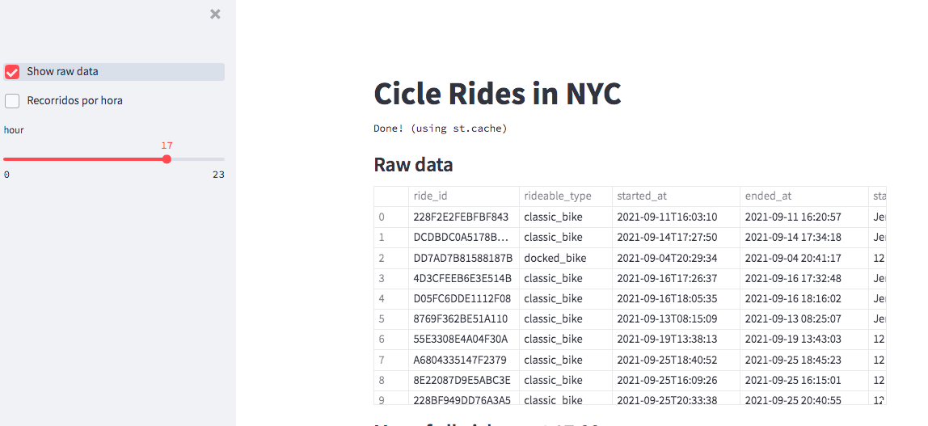
2.3 Práctica | Trabajo en equipo
Solo como sugerencia se espera un dashboard con la siguiente apariencia en la sección mostrar todos los datos:

Slide 28
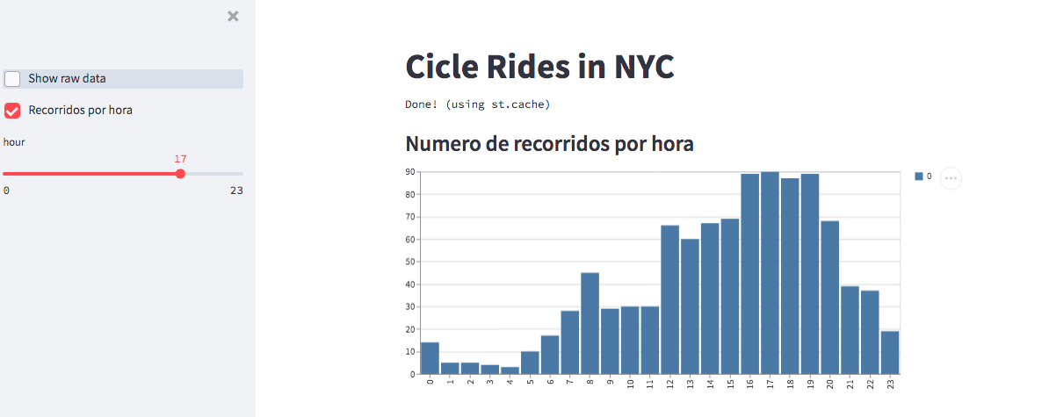
2.3 Práctica | Trabajo en equipo
Solo como sugerencia se espera un dashboard con la siguiente apariencia:
BreakOut Rooms

Slide 29
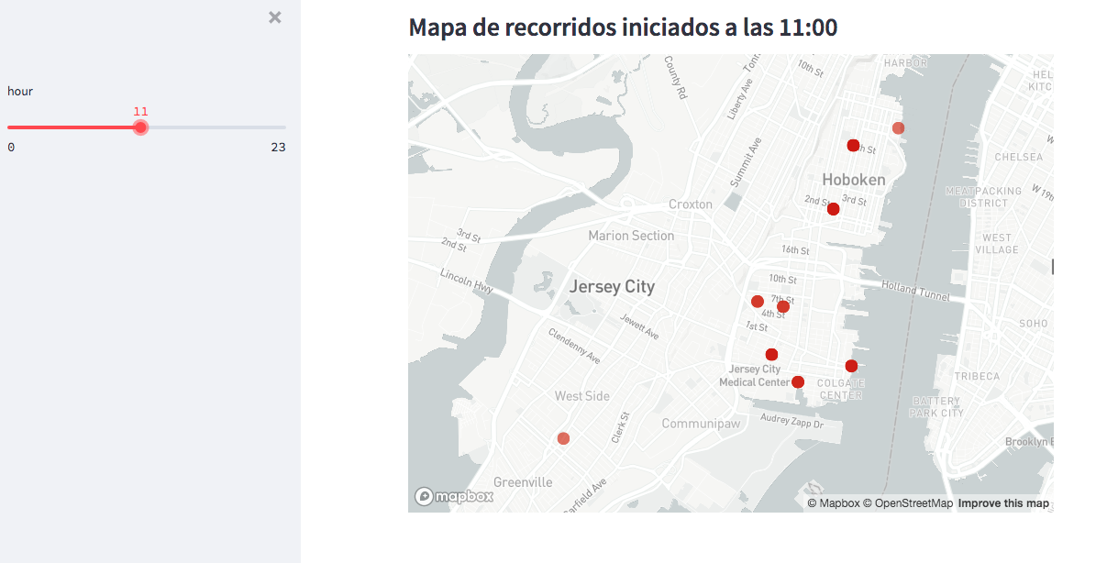
2.3 Práctica | Trabajo en equipo
Solo como sugerencia se espera un dashboard con la siguiente apariencia:

Slide 30
Zoom | BreakOut Rooms (BOR)
Al unirte, aparecerá un mensaje
Después estarás con un grupo pequeño de compañeros

Slide 31
2.4 Práctica | Integración del trabajo en equipo
¿Te fue posible concluir todos los ejercicios de la práctica?
¿Por qué tuvimos que renombrar 2 columnas para que se llamaran lat y lon?
¿Qué otra información importante podrías visualizar gráficamente en el mapa con los datos proporcionados?
¿Qué elementos de la práctica podrías incorporar en los reportes que generas en tu organización?

Slide 32

3 | Reflexión General Ciclo de prácticas
3.1 Tips y reflexiones
3.2 Resultados y hallazgos
Reflexión
3

Slide 33

3.1 Reflexión General: Resultados y Hallazgos obtenidos de las prácticas
A través de los ejercicios prácticos pudiste constatar que ya tienes los conocimientos para construir y visualizar aplicaciones web que accesen a grandes volúmenes de información.
Los dashboard creados te dan cierta experiencia para mejorar tus habilidades para participar en proyecto de ciencia de datos como desarrollador de aplicaciones web.
¿Cómo integrar esta experiencia en los proyectos de tu organización?

Slide 34
3.1 Reflexión General: Tips y Reflexiones de la práctica
Estudia objetivamente el proyecto y las necesidades reales que pide tu cliente.
Familiarízate siempre con tus datos, conoce su estructura y contenido antes de empezar a trabajar con el proyecto.
Divide el problema en entregables funcionales
Construye prototipos simples que funcionen y puedan mostrarse en juntas para recibir retroalimentacion
Utiliza la mayor parte de los controles y funciones disponibles en Streamlit y bibliotecas de Python para hacer mas facil tu trabajo.

Slide 35
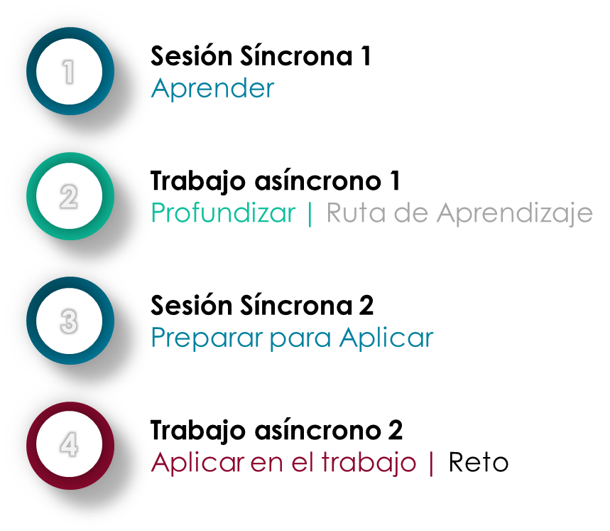

4 | Plan de aplicación Análisis de deserción de empleados
Plan de aplicación
4

Slide 36

Plan de aplicación: Reto
Para el reto continuarás trabajando con el archivo de empleados provisto en el Hackathon HackerEarth 2020.
Como ya conoces su estructura, aplicarás las técnicas de desarrollo aprendidas en esta sesión.
Crearas una dashboard que utilice dataframes de esta base de datos , previa agrupación y filtrado de la información en los casos necesarios.
Con lo anterior podrás tener una visión global de los datos y sacar conclusiones significativas.

Slide 37
Plan de aplicación: Reto | Rúbrica
Criterio | Puntaje
Dashboard con controles aplicables a cada sección | 10
Funciones para importar y/o filtrar datos usando las funciones de memoria caché. | 10
Gráficas y mapas para la visualización de los datos | 10
Interpretación y analisis de resultados | 5
TOTAL | 35 puntos

Slide 38

Cierre Sesión Sincrónica 2
Integración final de aprendizajes
Reflexión final
Concepto clave | TakeAway
Cierre de sesión

Slide 39

Cierre | Sesión Sincrónica 2
En esta sesión completaste dos prácticas que reforzaron tus conocimientos para:
Explorar la información de un único o varios archivos de datos CSV usando funciones en Python
Usar la memoria cache para evitar trafico y maximizar recursos
Crear dashboards interactivos con los controles mas comunes de Streamlit
Agregar gráficas y mapas a las aplicaciones
El siguiente paso es replicar estos análisis en la información que manipulas como parte de tus responsabilidades laborales.

Slide 40
Cierre: Concepto clave
Actualmente todas las disciplinas necesitan aplicaciones de frontend web y/o movil para visualizar sus datos; pues con ello se aporta significado a la información. Las aplicaciones web te permitirán generar nuevas oportunidades, solucionar problemas sustanciales y ser un apoyo para toma de decisiones

